Slide 1


基于医药领域知识图谱的问答机器人
汇报人：权宇辰
带教老师：褚婧丹老师
Notes:
各位老师，各位同学，大家上午好！我是汇报人权宇辰，带教老师是褚婧丹褚老师。我汇报的题目是基于医药领域知识图谱的问答机器人。

Slide 2
汇报目录
01
个人简介
02
项目简介
03
项目逻辑
04
运行结果
05
项目改进
Notes:
我将从以下几个角度来进行汇报：首先，我将进行一个自我介绍；其次，我将从项目背景、项目主体逻辑、程序运行结果和功能改进这四点入手，详细地介绍我的项目。

Slide 3
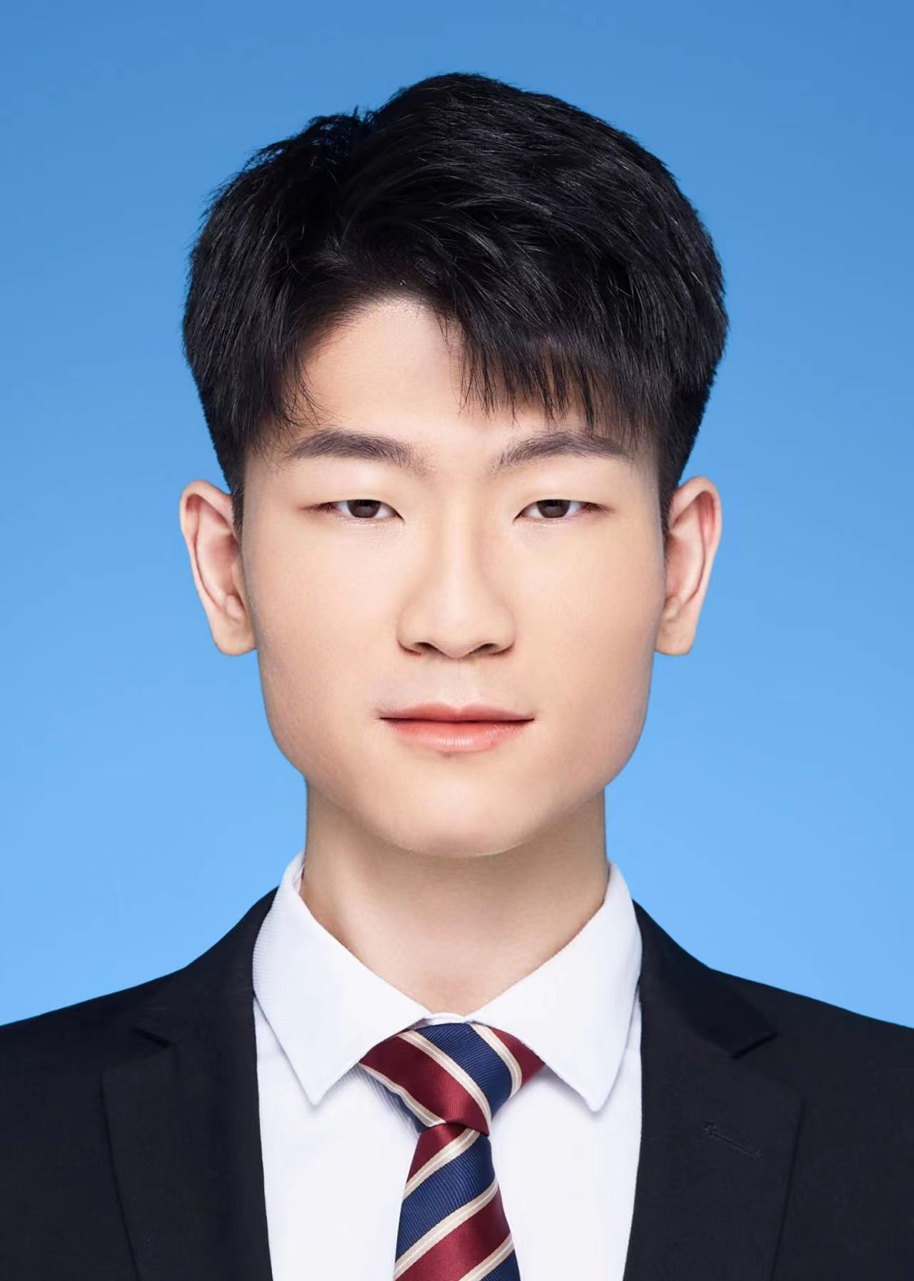
1、个人简介
教育经历
2019.9-2023.6 郑州大学 教育部直属211高校
本科 通信工程
2023.8-今 中国石油大学（北京）教育部直属211高校
硕士 信息与通信工程
学术成果
[1] 权宇辰.基于LTE测量报告的移动台定位算法设计
[2] Quan, Y., Guo, R., Liu, Z.,(2023). “Modeling and numerical simulation optimization of gain spectrum of thulium-doped broadband fiber amplifier based on cat swarm algorithm”[C]. Proceedings of the 5th International Conference on Computing and Data Science(part2). DOI:10.26914/c.cnkihy.2023.108615.
姓名：权宇辰
专业：信息与通信工程
Notes:
我本科就读于郑州大学信息工程学院的通信工程专业，目前在中国石油大学（北京）人工智能学院读研，专业是信息与通信工程，学硕。下面的第一篇文章是我的本科毕业设计，是和导师共同做了一个移动终端的定位算法；第二篇文章是在大三期间和同学一起对光纤信号的增益和放大进行了一个数值仿真，发表在一个国际会议的论文集上。

Slide 4
2、项目简介
项目背景
知识图谱是自然语言处理的一个热门方向，作为基础人工智能，目前在为各个领域如教育、医疗、司法、金融领域等赋能增效。本项目立足医药领域，以垂直型医药网站为数据来源，以疾病为核心，构建起了一个包含7类、规模为4.4万的知识实体，11类规模约30万实体关系的知识图谱。
本项目包括以下两部分内容:
基于垂直网站数据的医药知识图谱构建
基于医药知识图谱的自动问答
Notes:
接下来我将对本项目展开讲解。本项目使用以医疗数据搭建的知识图谱作为数据库，基于规则进行自然语言理解、生成，最终以问答机器人的形式和用户进行交互。具体来讲，项目包括这两部分内容，即搭建数据库和与数据库进行交互。

Slide 5
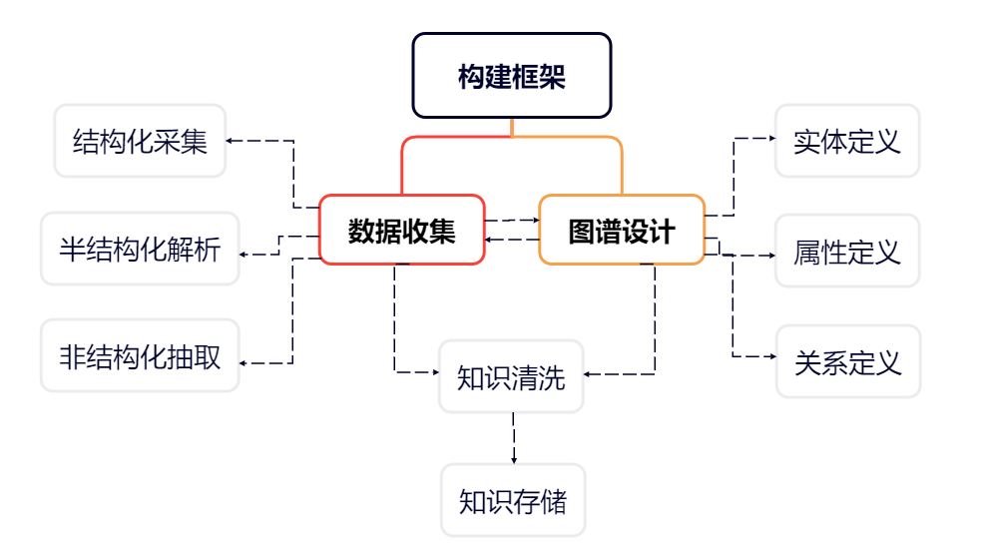
3、项目逻辑
业务驱动的知识图谱构建框架
Notes:
现在大家看到的是知识图谱的构建框架。构建过程分成两步： 第一步是数据收集部分：
即使用爬虫技术对互联网上的资源进行爬取，之后对爬取到的医疗数据进行解析、清洗，并抽取有用并且精炼的关键词；
第二步是图数据库构建部分：
即在Neo4j图数据库中定义相关的实体、实体属性、实体间关系等；
最后将处理过的数据导入，构建医药领域图数据库。

Slide 6
3、项目难点
环境配置
项目初期遇到了图数据库Neo4j和Python数据库操作模块Py2Neo的兼容性问题，经不断尝试后，成功解决。
经验教训
每次操作都应该记录日志，避免重复劳动的同时，也可以保留成功操作的方法。
Notes:
现在大家看到的是知识图谱的构建框架。构建过程分成两步： 第一步是数据收集部分：
即使用爬虫技术对互联网上的资源进行爬取，之后对爬取到的医疗数据进行解析、清洗，并抽取有用并且精炼的关键词；
第二步是图数据库构建部分：
即在Neo4j图数据库中定义相关的实体、实体属性、实体间关系等；
最后将处理过的数据导入，构建医药领域图数据库。

Slide 7
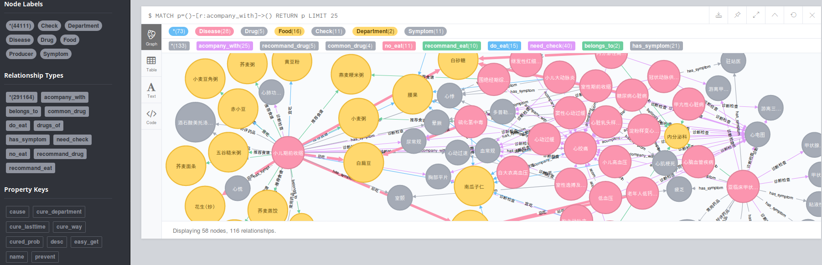
3、项目逻辑
业务驱动的知识图谱
Notes:
这个就是构建完毕之后的图数据库。可以看到，数据库中有不同的实体类型，比如红色的是疾病名称，黄色的是推荐的食品，灰色的是症状以及一些治疗的方法。它们之间的关系线条指的是实体关系。

Slide 8
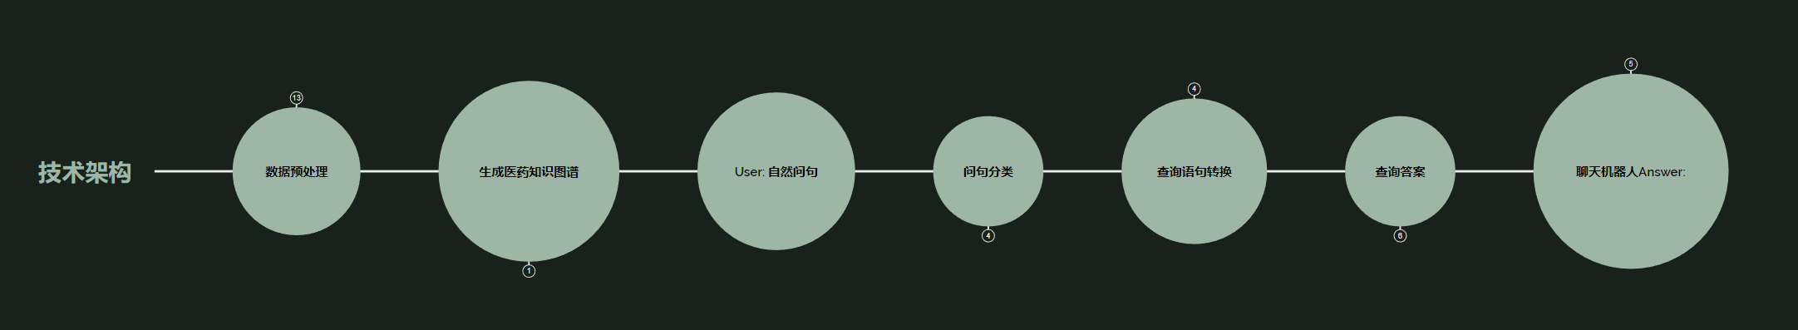
3、项目逻辑
基于医疗知识图谱的自动问答
Notes:
这张ppt为大家展示的是项目的整体架构。首先收集数据，拿到原始数据后进行预处理，之后导入图数据库。用户通过问答机器人的交互界面输入自然语言问句，基于规则对问句进行分类。将分类好的自然语言问句翻译成Neo4j中的Cypher查询语句，从数据库中查询到符合要求的答案，将其美化后通过问答机器人的界面返回给用户。接下来详细地来看每部分的实现细节。

Slide 9
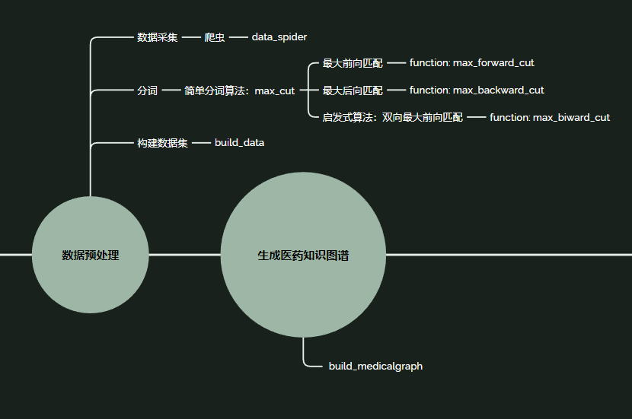
3、项目逻辑
数据预处理
Notes:
所谓最大向前匹配算法：
第一步是从左到右依次取待分词语句的m个字符作为匹配字段，m是词典文件中最长词条的长度；
第二步是查找词典进行匹配。如果匹配成功，把字段切分出来作为一个词；
如果没有匹配成功，就按照单个字符的顺序进行切分。
最大向后匹配算法和向前的唯一区别是过程进行的顺序，即从右到左；
双向最大向前匹配指的是，将正向匹配算法得到的分词结果和逆向的进行比较，从而决定正确的分词方法。
启发式规则：
1.如果正反向分词结果词数不同，则取分词数量较少的那个。
2.如果分词结果词数相同 a.分词结果相同，就说明没有歧义，可返回任意一个。 b.分词结果不同，返回其中单字较少的那个。

Slide 10
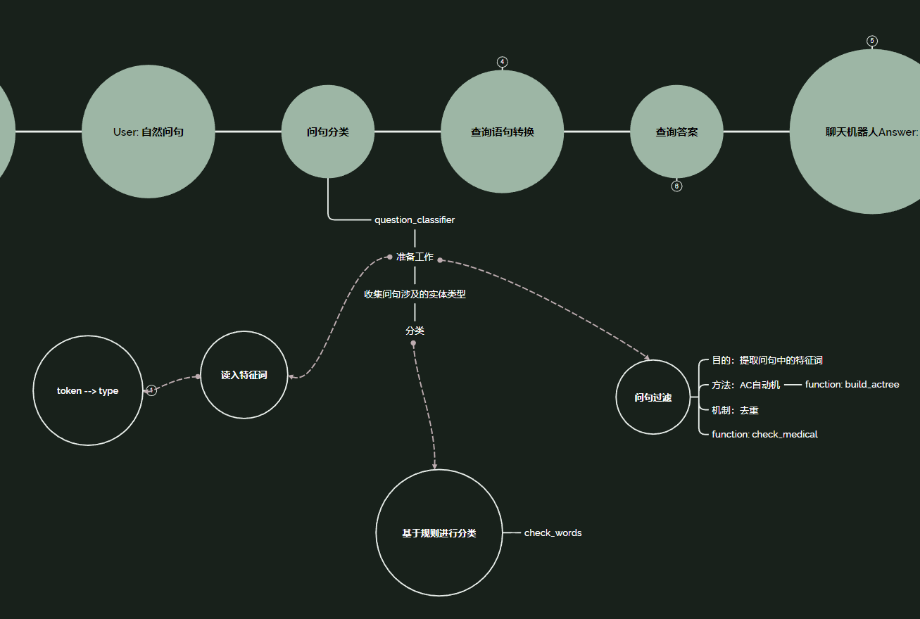
3、项目逻辑
问句分类
Notes:
接下来要进行的是问句分类环节：
首先要进行的是准备工作，即读入规则，并对问句进行一个过滤，以提取问句中的规则词。实现的细节还包括使用AC自动机来加快过滤，加入特征词去重机制等。 这些工作都进行完毕之后，根据规则词对问句进行分类，为之后的查询语句转换环节做准备。

Slide 11
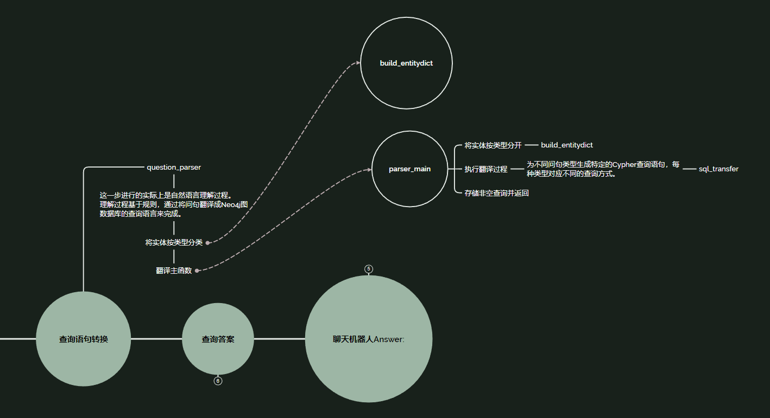
3、项目逻辑
查询语句转换
Notes:
查询语句转换这个步骤对应的实际上是自然语言理解环节。在这个环节中，首先将医学实体按类型分开，之后执行翻译过程：为不同问句类型生成特定的Cypher查询语句，每种类型对应不同的查询方式，拿到查询结果之后存储非空结果并返回。

Slide 12
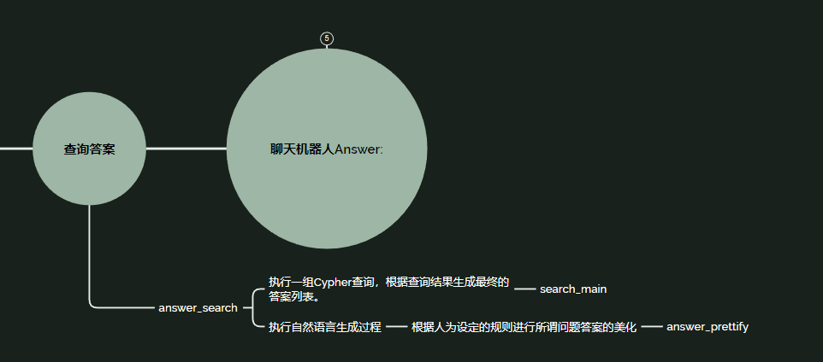
3、项目逻辑
查询答案
Notes:
查询答案环节对应的是自然语言生成过程。在这一环节中，使用上一步生成的Cypher语句执行查询，根据查询结果生成最终的答案列表。这些答案目前还是一个一个独立的词汇，根据设定的规则进行一个美化，即可生成最终的自然语言答案，并返回给问答机器人。

Slide 13
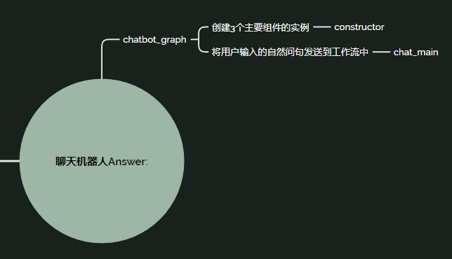
3、项目逻辑
问答机器人
Notes:
问答机器人的作用主要是将上述过程实例化，将用户输入的自然问句发送到工作流中，并返回给用户以生成的自然语言答案。

Slide 14
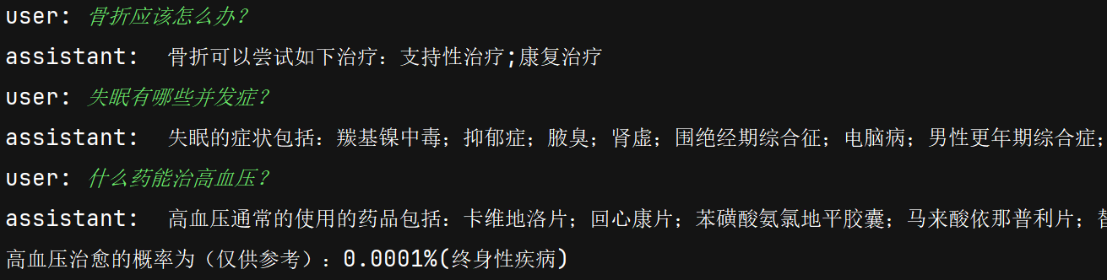
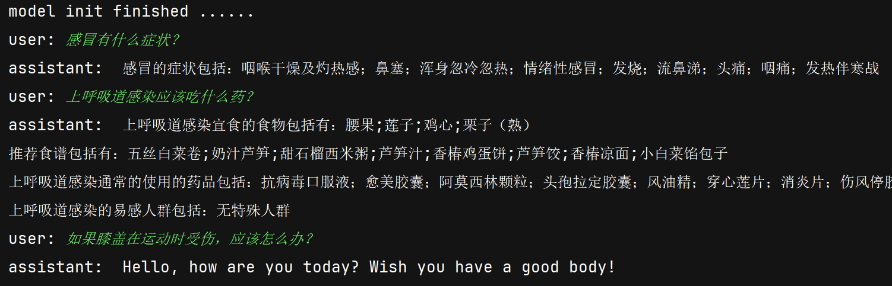
4、运行结果
Notes:
以下则是问答机器人的问答结果。图中可以看到，问答机器人对大部分问题的响应都是正常且合理的。

Slide 15
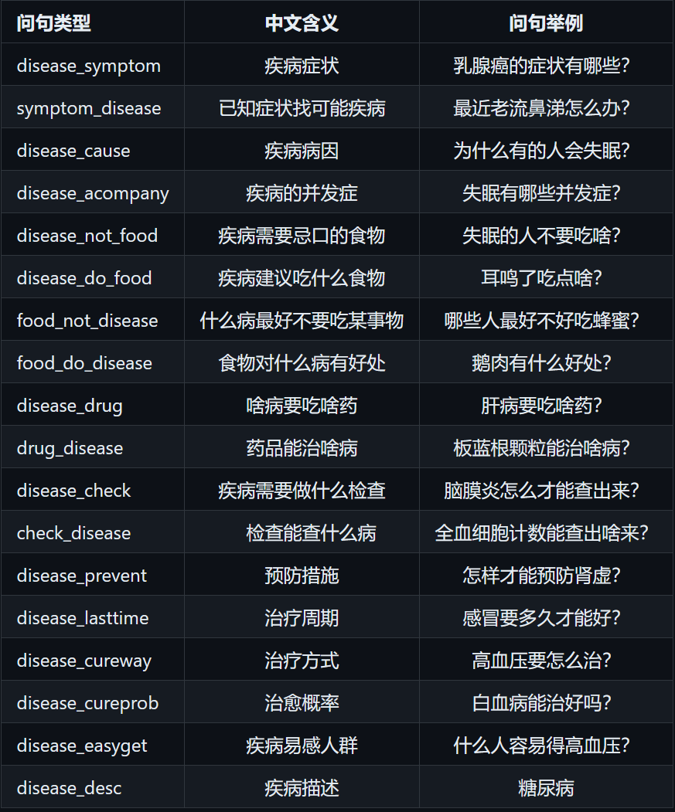
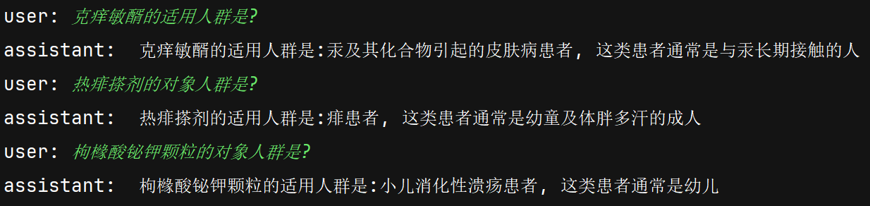
5、项目改进
目前支持问答类型
新增问答类型
问句类型 | 中文含义 | 问句举例
drug_population | 药品适用人群 | 当归片的适用人群？
Notes:
但是，从图中可以看出，该问答机器人仍有一些问题无法回答。在理解整体程序逻辑和规则的基础上，我在目前已有的问答类型中添加了药物适用人群的问答类型。其主要逻辑是进行两次查询，即已知药品查询对症疾病，再已知疾病查询易感人群。从问答机器人返回的答案来看，改进可以说是成功的。

Slide 16
6、实习心得
时间匆匆，实习到了尾声。一个月的时间，从配环境到整理逻辑，从读文献到写代码，最终在复现项目的基础上成功地进行了一些改进。项目仍有优化的潜力和空间，对于现在的结果，我有一定成就感，更多的是对这个问答机器人以及自然语言处理领域的求知欲。学术的世界里前路漫漫，祝愿诸位珍重的同时，也祝愿各位，在未来蟾宫折桂的同时，不要忘记旅途本身的意义。

Slide 17
THANKS!
感谢各位老师，恳请批评指正！

